Slide 1

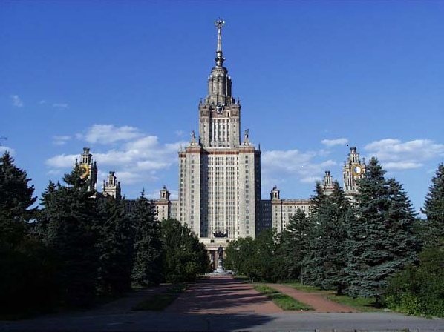
Лекция 9: Сохранение механической энергии
Электрическое поле

Slide 2
5.9. Потенциальная энергия
“Запас работы” за счёт взаимодействия тел системы
!!!
Только для консервативных сил
“конфигурация”
Зам.: 1) Скаляр, 2) >/< 0 .
?
А как узнать

Slide 3

Потенциальная энергия
Работа в результате изменения “конфигурации” системы
Демонстрация
??
U ≡ f (x,y,z);
(x,y,z) = (x₁,y₁,z₁, …, x_{i},y_{i},z_{i}, …, x_{n},y_{n},z_{n}}
“конфигурация”

Slide 4
5.10. Связь силы и потенциальной энергии.
Прямая и обратная задачи
а)
б)
5.10.1. Прямая задача: известна ,
как узнать
?
“Процедура”:
1) «Нормировка» - договор:
“конфигурация”
2) Как искать:

Slide 5
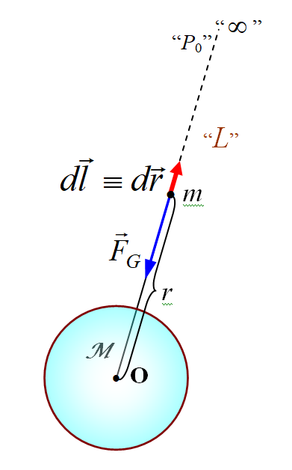
Примеры
1. Гравитационное взаимодействие
U < 0 !?
притяжение !
2. Электростатическое взаимодействие («кулоновские» силы)
U < 0 !?
>
отталкивание и
притяжение

Slide 6
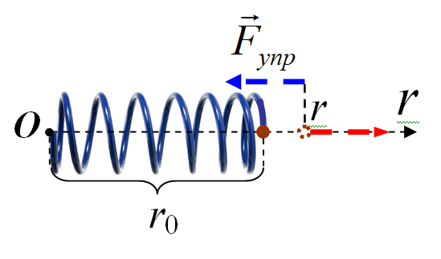
2. Упругие силы
Знакомый результат? ☺
5.10.2. Обратная задача: известна
(из определения потенциальной энергии)
(определение элементарной работы)
или
или
“Градиент”

Slide 7
5.11. Закон сохранения механической энергии
5.11.1. Одна частица (МТ)
?
m
♣ Если работа неконсервативных сил, действующих на частицу, равна нулю, то её полная механическая энергия сохраняется
5.11.2. Система материальных точек
А. («подготовительная» формулировка) Если внешних сил, действующих на тела системы, нет, а также нет и внутренних неконсервативных сил, то полная механическая энергия системы не меняется с течением времени (т.е. сохраняется)

Slide 8
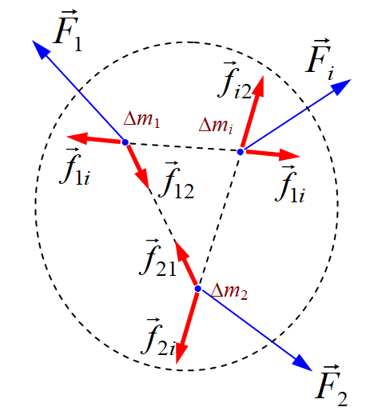
Б. («рабочая» формулировка) ♣ Если равна нулю работа внешних сил, действующих на тела системы, а также равна нулю и работа внутренних неконсервативных сил, то полная механическая энергия системы не меняется с течением времени (т.е. сохраняется)
Если:
то:
Сложим

Slide 9
Если:
то:
В. Если равна нулю суммарная работа неконсервативных сил, действующих на тела системы, то полная механическая энергия системы не меняется с течением времени (т.е. сохраняется)
(«расширенная» формулировка)

Slide 10
«Пусть никто не думает, что великое создание Ньютона может быть ниспровергнуто теорией относительности или какой-нибудь другой теорией.
Ясные и широкие идеи Ньютона навечно сохранят своё значение фундамента, на котором построены наши современные физические представления»
А. Эйнштейн (1948 г.)

